Slide 1


Археология, этнология және музеология кафедрасы
Мамандық: Этнология және антропология
Пән: Австралия және Мұхит аралдары, Африка және Америка халықтарының этнографисы
Оқытушы:
Гуманитарлық ғылымдар магистрі, PhD,
Әбдінасыр Назира Нұрқожақызы
E-mail: nazzira.abdinassir@gmail.com

Slide 2
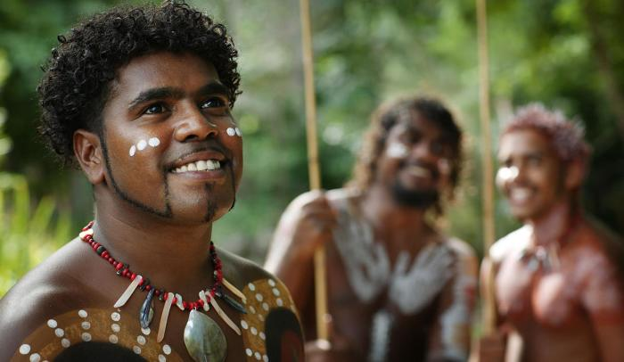
Тақырып: Мұхит аралдарының этнографиялық типологиясы: Меланезия, Микронезия, Полинезия
Мақсат:
Этнографиялық аймақтар арасындағы мәдени, тілдік, әлеуметтік ерекшеліктерді салыстыра талдау және олардың этнографиялық тип ретінде жіктелуін түсіну.

Slide 3
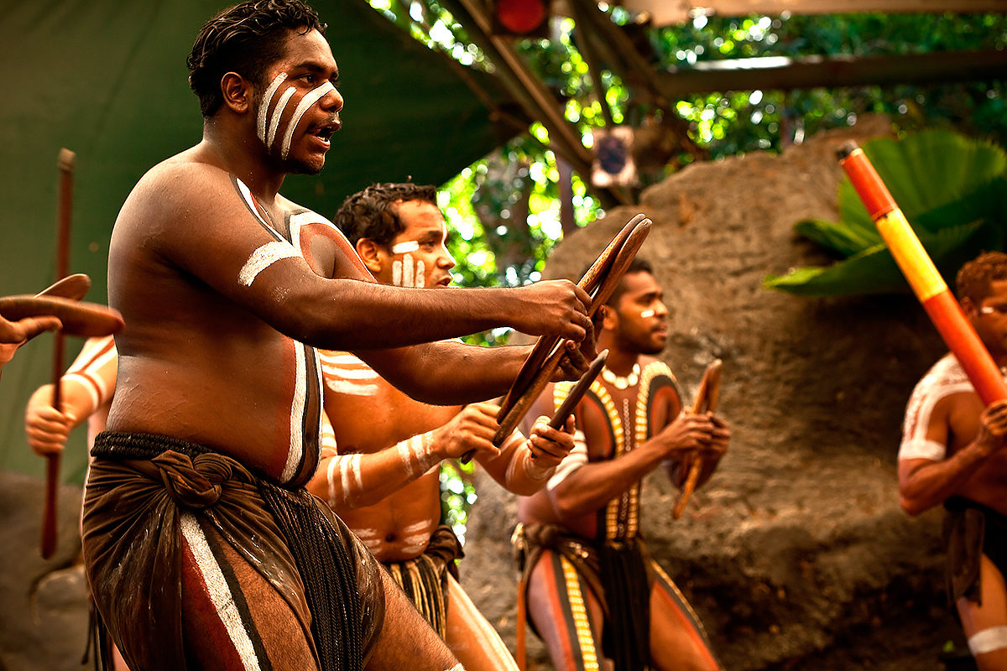
Этнографиялық типология дегеніміз не?

Slide 4
Этнографияда типология — халықтарды мәдени-тарихи ұқсастықтарына қарай жіктеу әдісі.
Мұхит аралдары үш ірі этнографиялық аймаққа бөлінеді:
Меланезия – "қара аралдар»
Микронезия – "ұсақ аралдар»
Полинезия – "көп аралдар»
Бұл типология географиялық, тілдік, антропологиялық негіздермен анықталады.

Slide 5
Мұхит халықтары — әлемдегі ең алшақ қоныстанған, бірақ ең тығыз мәдени байланысы бар халықтар
25,000+ арал, бірақ ортақ мифология, тілді түйсіну, рулық байланыс сақталған
Аралдан аралға аяқпен жүзу (вака) арқылы мыңдаған км-ге дейін барған — еш карта, компассыз!

Slide 6
Меланезиядағы "адам жегіштіктің" ритуалды мәні
Каннибализм — тек аштық емес, рухани трансформация
Жеңілген жаудың денесін жеу — оның рухын сіңіру, естелігін сақтау
Қазір бұл тәжірибелер музей экспозициясында ғана бар, бірақ тарихи құжаттарда нақты сипатталған
Папуада 800-ден астам тіл бар (дүниежүзіндегі ең көп тілдік әртүрлілік)
Тіл мен ритуал — биліктің негізі: Кім жақсы сөйлейді, сол көсем
Shell money – теңге ретінде қолданылған ракушкалар
Әр тайпа — жеке өркениет сияқты: музыка, тотем, салт, бетбояу өзгеше

Slide 7
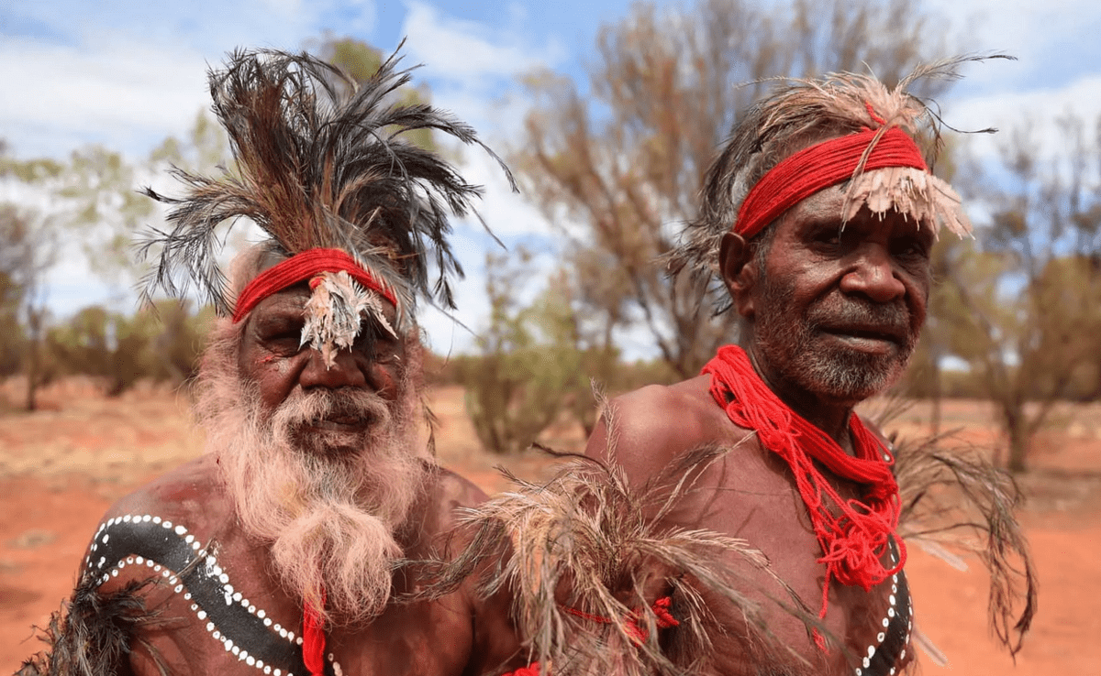
Австралияның байырғы халқы – аборигендер:
50 000 жылдан астам уақыт өмір сүріп келе жатқан ең көне мәдениет
“Dreamtime” (Түс уақыты) концепциясы
Рулық қоғам құрылымы, ата-баба культі
Сурет өнері мен ән айту – білімді жеткізудің жолы
Австралияда 900,000-нан астам адам өзін "Aboriginal or Torres Strait Islander" деп санайды (Австралия үкіметінің 2021 жылғы санақ деректері бойынша). Бұл – ел халқының шамамен 3.2%-ын құрайды.

Slide 8
Микронезия ерекшеліктері
Микронезия: "теңіз навигаторларының өркениеті "Микронезиялықтар жұлдыз, толқын, құс бағытымен жол табатын картасыз теңізшілер“Stick chart” – ағаштан жасалған теңіз карталары (су ағыстары мен аралдардың моделін көрсетеді)Қауым өмірі тұрақты келісім мен табуға негізделгенМатрилинеалдық жүйе — мұра ана жағынан беріледі

Slide 9
Жаңа Гвинея халықтары
Мәдени және тілдік күрделілік:
800-ден астам тіл сөйлейтін этностар
Таулы және жағалаулық мәдени айырмашылық
Рулық ұйымдар, соғыс және одақ құру дәстүрлері
Рухани практикалар: шамандар, рәсімдер

Slide 10
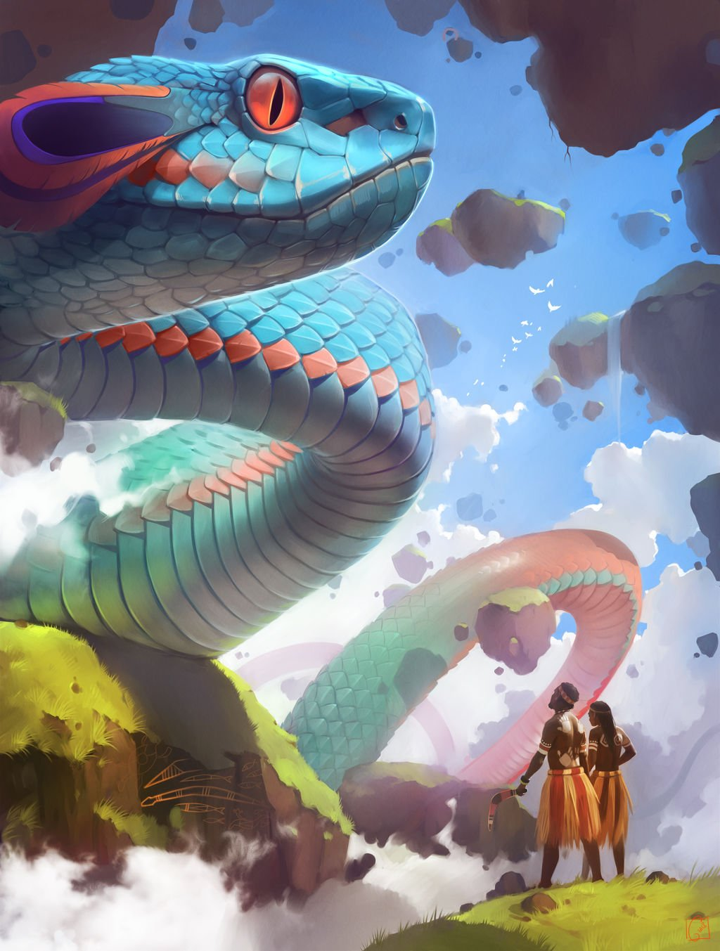
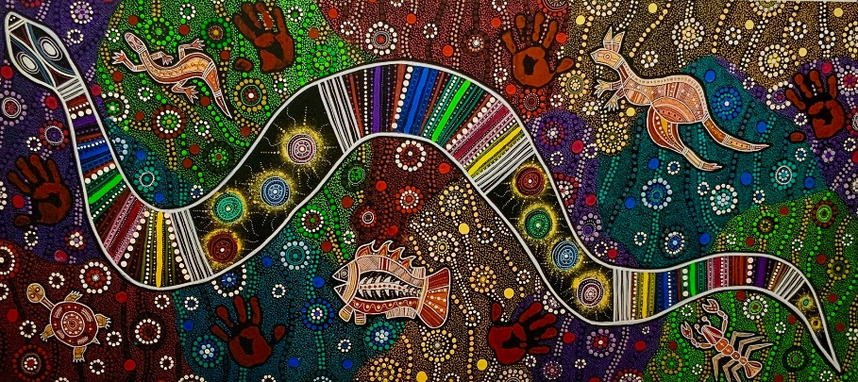
Этнограф James Cox және антрополог W.E.H. Stanner еңбектерінде:
Жаратылыс уақыты – әлем, тау, өзен, жануар, адам – бәрі сол кезде пайда болды
Құдайлар мен рухани тіршілік иелері – жерді “жүріп өтіп”, оны пішіндеген
Заң мен тәртіп – кім кіммен үйлене алады, кім қайда тұрады – бәрін Dreamtime белгілеген
Киелі география – әр жердің өз “тарихы” бар (мысалы: бір шоқы – бір рухтың ізі)
Dreamtime – бұл аборигендердің әлемнің пайда болуы, табиғат пен адам арасындағы байланыс, және қасиетті заңдар жүйесі туралы түсінігі.
Олар үшін бұл уақыт емес, күй. Ол – өткен шақтағы оқиға емес, уақыттан тыс, мәңгілік рухани кеңістік.
Көктемгі жылан (Rainbow Serpent)
The Rainbow Serpent is a central figure in Australian Aboriginal mythology, a creator deity that shaped the land and brought life to the world.
“Dreamtime is a foundational cosmology of Aboriginal Australians, describing the ancestral spirits' journeys across the land and the moral laws they left behind.”
— Cox, J. (2020). Indigenous Religions of Oceania
“It is not ‘a time’ but a condition of creation. It is everywhen.”
— Stanner, W.E.H.

Slide 11
Полинезия
Полинезия: “Мана” мен “Табу” жүйесі
Мана – қасиетті энергия, адамдар мен заттарда болады
Табу – тыйым жүйесі; мана бұзылмауы үшін
Қоғам иерархиялық, көсемдер мен жрецтерге толық бағыну
Полинезиялықтарда қасиетті ата-текке табыну – ата-баба сені бақылап отырады
Маори халқы: Татуировка – тұлғаның төлқұжаты
Моко – бетке татуировка салу, тек эстетика емес – өмірбаян
Әр моко адамның руын, жетістігін, некелік статусын көрсетеді
Моко арқылы ауызша тарих жазылады
Маорилердің соғысы – хака биімен басталады (бүгінгі регбидегі дәстүр)

Slide 12
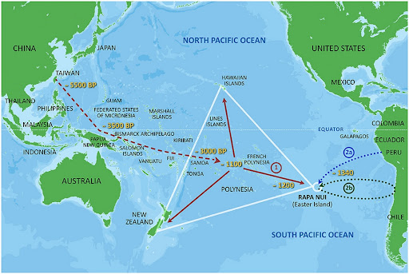
Полинезия
Теңіз өркениеті мен ру-тайпалық құрылым:
“Гапа” – туыстық пен иерархия жүйесі
Ата-бабаларға табыну, мұрагерлік құқығы
Канолармен жүзу, жұлдыз бойынша навигация
Мифологиялық әңгімелерде Тәңірлер мен табиғат күштері бейнеленеді

Slide 13
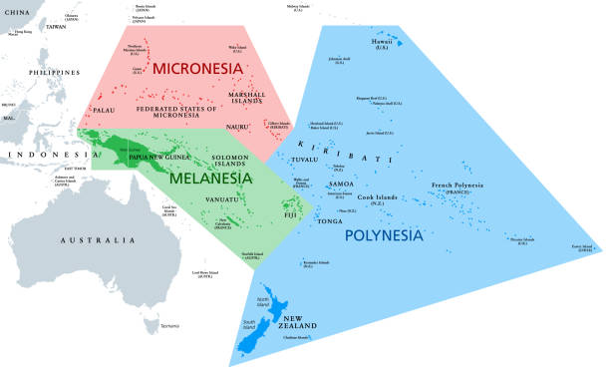
Меланезия мен Микронезия
Рухани күш пен әлеуметтік құрылым:
Тайпалық иерархия: “үлкен адамдар”, беделді көсемдер
Тотемдік жануарлар мен рухтар
Символдық әрекеттер: инициациялар, киелі орындар
Ата-баба рухтарына сену және олармен байланыс орнату

Slide 14
Тапсырма
Әр топ өз «тұлғалық маскасын» салып көрсетуі мүмкін: бетбояу, тотем, таңба,
Бөлім | Мазмұны
Географиялық орналасуы | Нақты аралдар мен ерекшеліктер
Антропологиялық сипаттары | Нәсілдік тип, тіл тобы
Әлеуметтік құрылым | Ру, клан, жыныс рөлі
Наным-сенім жүйесі | Діни көзқарастар, мана/табу/анимизм
Шаруашылық түрлері | Егін, теңіз, аңшылық, айырбас
Мәдениет элементтері | Музыка, би, өнер, татуировка
Инфографика/сурет/карталар | Рухани символдар немесе мәдени заттар
Ерекше феномен | Каннибализм, stick chart, moko, т.б.

Slide 15
Салыстырмалы талдау:
Қай аймақ мәдениет тұрғысынан терең әрі күрделі?
Қандай ұқсастықтар мен айырмашылықтар бар?
Этнографиялық типологияның маңызы қандай?
https://archive.org/details/in.ernet.dli.2015.449098/page/n17/mode/2up

Slide 16
Колониялық ықпал
Отарлау кезеңіндегі өзгерістер:
Еуропалық миссионерлік және христиан дінінің таралуы
Байырғы тілдердің жойылуы немесе ығыстырылуы
Жерлердің тартып алынуы, шектеу саясаты
Мәдени қарсылық пен жаңғыру процестері

Slide 17
Тіл және ауызша дәстүр
Ауызша мәдениет – басты мұра:
Жазу болмағандықтан, білім мен мифтер ауызша берілген
Ән, хикая, ритуалды мәтіндер арқылы ұрпақ сабақтастығы сақталады
Тіл – әр халықтың дүниетанымдық коды
Тіл жоғалуы – мәдениет жоғалуына әкеледі

Slide 18
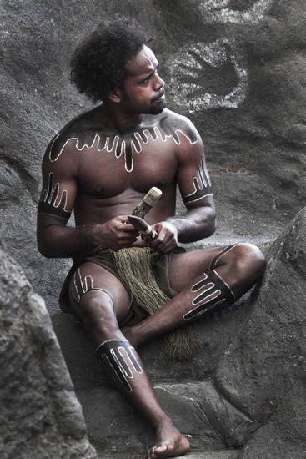
Дін мен мифология
Рухани жүйе:
Ата-баба культі – негізгі наным
Табиғатпен және рухтармен өзара байланыс
Қасиетті жерлер мен аруақтар
Әр тайпаның өз мифтері мен рәсімдері бар

Slide 19
Қандай зерттеу әдістерін қолданамыз?

Slide 20
Негізгі зерттеушілер мен еңбектер:
B. Burt – этнографиялық мұражайлар мен өнер
N. Peterson – қазіргі аборигендік қоғамдар
P.A. Clarke – аборигендік дін мен әділет ұғымы
F. Merlan – әлеуметтік антропология және урбанизация

Slide 21
Семинарға дайындық:
Зерттелетін аймақтардың картасын қарап шығу
“Dreamtime” ұғымын зерттеп келу
1 ғылыми мақаланы таңдап, қысқаша сипаттама жазу

Slide 22
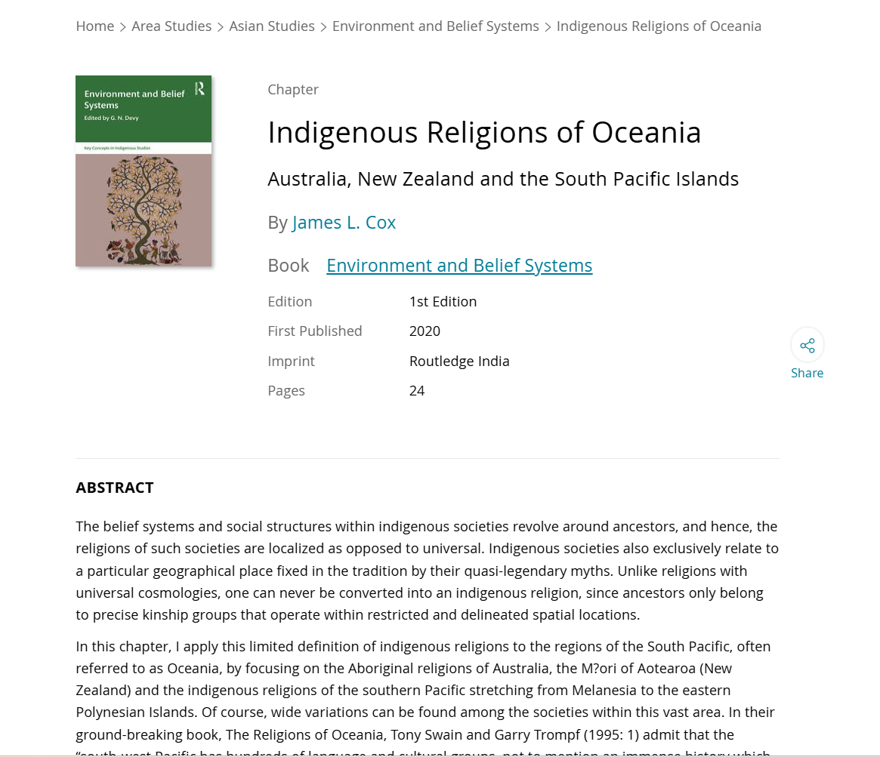
Wolfe, P. (1997). "Australian Aborigines" and the Problem of Ethnographic Ventriloquism.
https://www.taylorfrancis.com/chapters/edit/10.4324/9780367814274-6/indigenous-religions-oceania-james-cox

